Slide 1
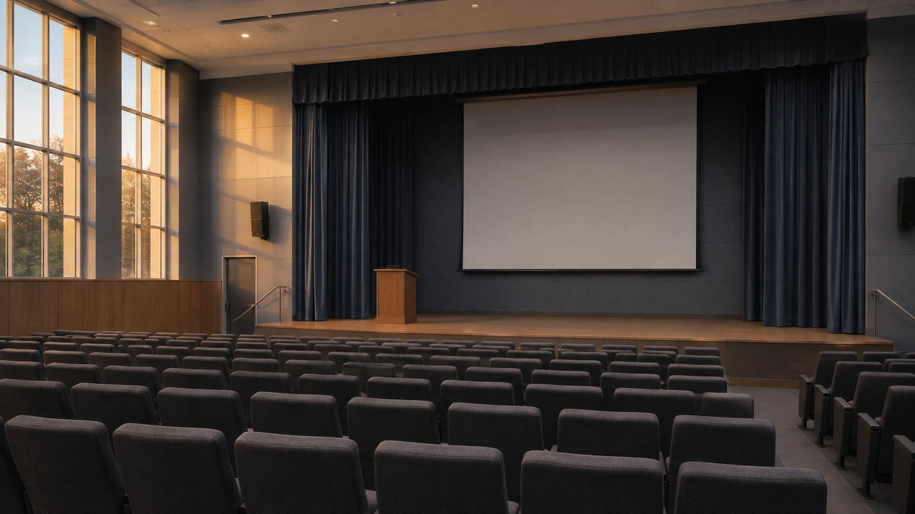
Социально-психологическое
тестирование
Родительское собрание
Приказ Минпросвещения России от 20.02.2020 № 59
Notes:
ЧТО НА ЭКРАНЕ: Титул: тема собрания и правовое основание.
ГОТОВЫЙ ТЕКСТ ВСЛУХ: Добрый вечер. Сегодня мы говорим о социально-психологическом тестировании — процедуре, которую школа проводит ежегодно и которая касается ваших детей начиная с седьмого класса. Я расскажу, зачем оно нужно, как проходит, что происходит с ответами и почему участие полностью добровольное. В конце вы получите памятку и бланки, чтобы принять решение спокойно.
ДОБАВЬТЕ ОТ СЕБЯ: Назовите себя, свою должность и классы, которых касается тестирование в этом году.
ВРЕМЯ: 1 минута.

Slide 2

Зачем это нужно
Раннее выявление рисков, а не поиск виноватых
Пункт 1 статьи 53.4 Федерального закона от 08.01.1998 № 3-ФЗ
Notes:
ЧТО НА ЭКРАНЕ: Цель процедуры и норма, которая её устанавливает.
ГОТОВЫЙ ТЕКСТ ВСЛУХ: Тестирование проводится по федеральному закону о наркотических средствах: раннее выявление незаконного потребления отнесено к профилактике. Его задача — не найти виноватых и не поставить ребёнку клеймо, а увидеть, у каких групп подростков есть риск, и вовремя предложить помощь. По итогам тестирования школа не получает поимённый список тех, кто что-то употребляет: оно определяет вероятность вовлечения, а анкеты после завершения обезличиваются.
ДОБАВЬТЕ ОТ СЕБЯ: Приведите пример, как результаты прошлых лет помогли перестроить работу с классами.
ВРЕМЯ: 2 минуты.

Slide 3

Когда проводится
Ежегодно с 1 сентября по 15 ноября
Пункт 4 Порядка; Порядок действует до 1 марта 2032 года
Notes:
ЧТО НА ЭКРАНЕ: Федеральный период проведения и срок действия Порядка.
ГОТОВЫЙ ТЕКСТ ВСЛУХ: Федеральный Порядок устанавливает период: тестирование проводится ежегодно с первого сентября по пятнадцатое ноября. Конкретные даты внутри этого окна школа назначает своим приказом с учётом регионального календаря. Отдельно скажу: действие самого Порядка продлено до первого марта две тысячи тридцать второго года, то есть правила стабильны.
ДОБАВЬТЕ ОТ СЕБЯ: Назовите конкретные даты, на которые тестирование назначено в вашей школе.
ВРЕМЯ: 2 минуты.

Slide 4
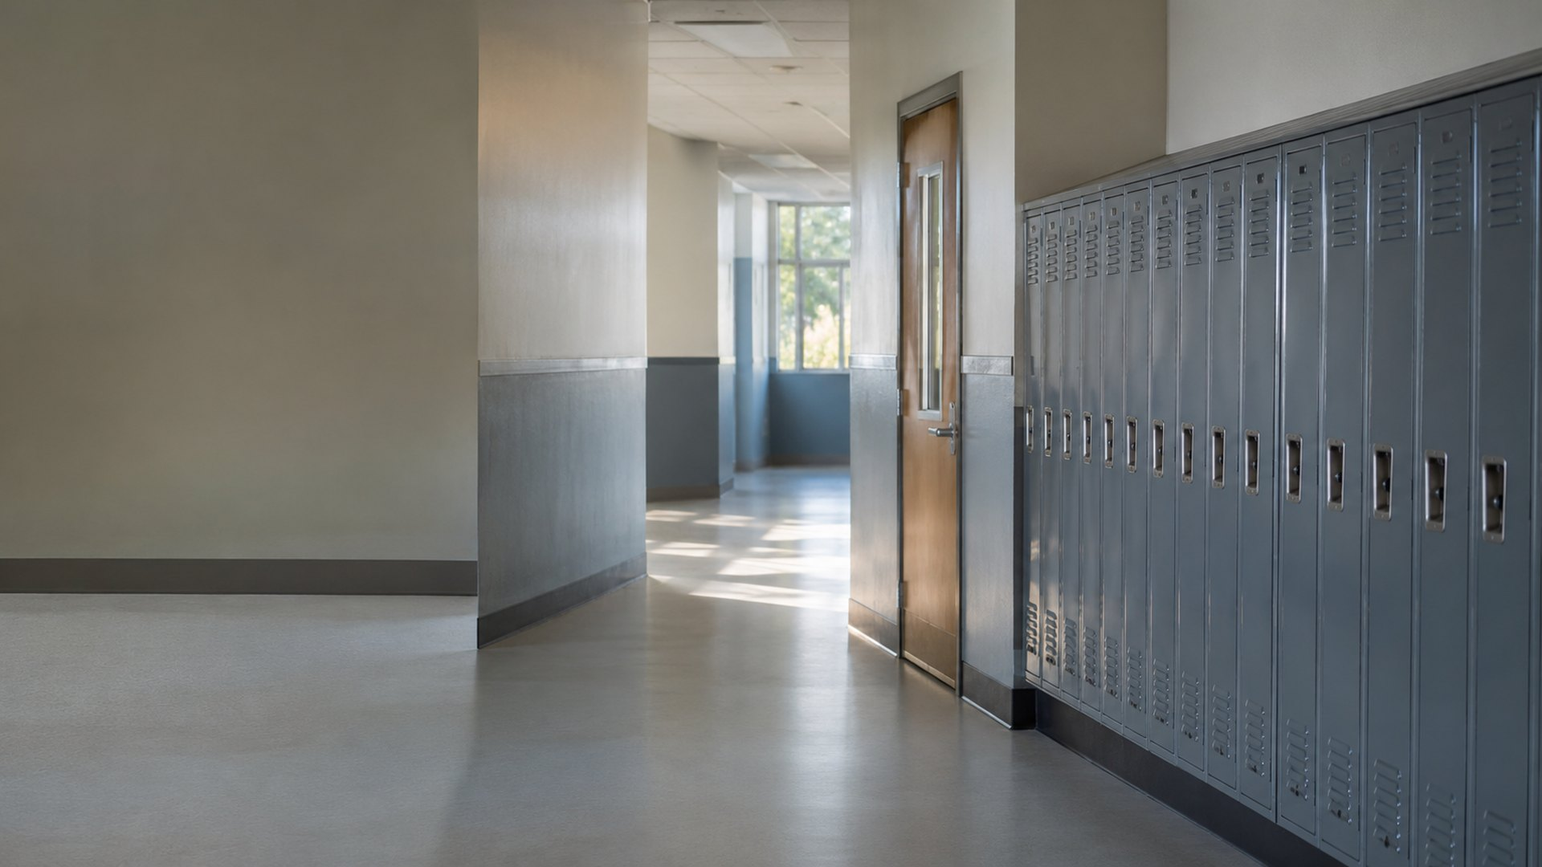
Кого тестируют
С 13 лет и начиная с 7 класса
Оба условия одновременно (пункт 2 Порядка)
Notes:
ЧТО НА ЭКРАНЕ: Два условия участия: возраст и класс.
ГОТОВЫЙ ТЕКСТ ВСЛУХ: Тестирование касается обучающихся, которым исполнилось тринадцать лет, и только начиная с седьмого класса. Оба условия действуют одновременно. Если ребёнку тринадцать, но он в шестом классе, он не участвует. Возраст считается на день проведения, а не на первое сентября.
ДОБАВЬТЕ ОТ СЕБЯ: Назовите, какие именно классы вашей школы попадают в список в этом году.
ВРЕМЯ: 2 минуты.

Slide 5

Только с согласия
До 15 лет — родитель,
с 15 лет — сам подросток
Пункт 3 Порядка; пункт 2 статьи 53.4 закона № 3-ФЗ
Notes:
ЧТО НА ЭКРАНЕ: Кто подписывает согласие в зависимости от возраста.
ГОТОВЫЙ ТЕКСТ ВСЛУХ: Ни один ребёнок не будет тестироваться без письменного согласия. Если подростку меньше пятнадцати лет, согласие даёте вы, родители. Если пятнадцать уже исполнилось, решение принимает он сам — таков закон, и школа не вправе требовать в этом случае вашу подпись. Списки участников составляются только после того, как согласия собраны.
ДОБАВЬТЕ ОТ СЕБЯ: Скажите, до какого числа вы просите вернуть бланки классному руководителю.
ВРЕМЯ: 3 минуты.

Slide 6
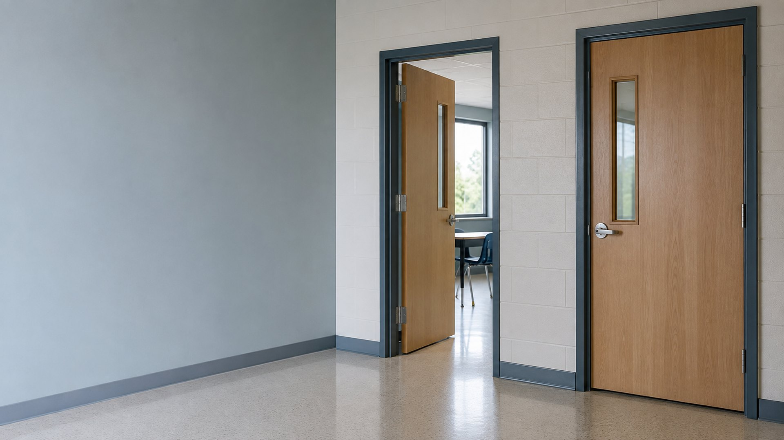
Участие добровольное
Отказ ничем не грозит ребёнку
Без последствий для оценок и внутришкольного учёта
Notes:
ЧТО НА ЭКРАНЕ: Добровольность участия и последствия отказа.
ГОТОВЫЙ ТЕКСТ ВСЛУХ: Участие добровольное. Отказ — это ваше право, и он ничем не грозит ребёнку: ни оценками, ни постановкой на внутришкольный учёт, ни разговорами в кабинете директора. Ребёнок вправе прекратить заполнение в любой момент, просто сказав об этом. Мы не будем ни уговаривать, ни выяснять причины отказа.
ДОБАВЬТЕ ОТ СЕБЯ: Подтвердите это своими словами: отказ не влечёт последствий именно в вашей школе.
ВРЕМЯ: 2 минуты.

Slide 7

Как проходит
Анкета с вопросами
в назначенное школой время
Условия и продолжительность сообщат перед началом
Notes:
ЧТО НА ЭКРАНЕ: Организация самой процедуры.
ГОТОВЫЙ ТЕКСТ ВСЛУХ: Это анкета с вопросами, которую подростки заполняют на бумаге или в электронном виде. Продолжительность зависит от применяемой методики; её вместе с условиями сообщат перед началом — это требование Порядка. В каждом кабинете присутствует член комиссии из работников школы.
ДОБАВЬТЕ ОТ СЕБЯ: Скажите, в какой форме будет проходить тестирование у вас и в какие дни.
ВРЕМЯ: 2 минуты.

Slide 8

Анкеты обезличены
В пакете нет фамилий обучающихся
Пункт 13 Порядка
Notes:
ЧТО НА ЭКРАНЕ: Обезличивание анкет и реквизиты пакета.
ГОТОВЫЙ ТЕКСТ ВСЛУХ: Ответы обезличиваются. Заполненные анкеты складывают в пакет, и на нём указывают только название и адрес школы, класс, количество участников, дату и время, а также подписи членов комиссии. Фамилий обучающихся на пакете нет. Ответы конфиденциальны: после завершения тестирования анкеты обезличиваются и комплектуются в режиме, который установлен Порядком, и содержание анкеты вашего ребёнка не обсуждается с другими родителями.
ДОБАВЬТЕ ОТ СЕБЯ: Покажите пустой бланк анкеты, если он у вас есть, чтобы снять тревогу.
ВРЕМЯ: 2 минуты.

Slide 9
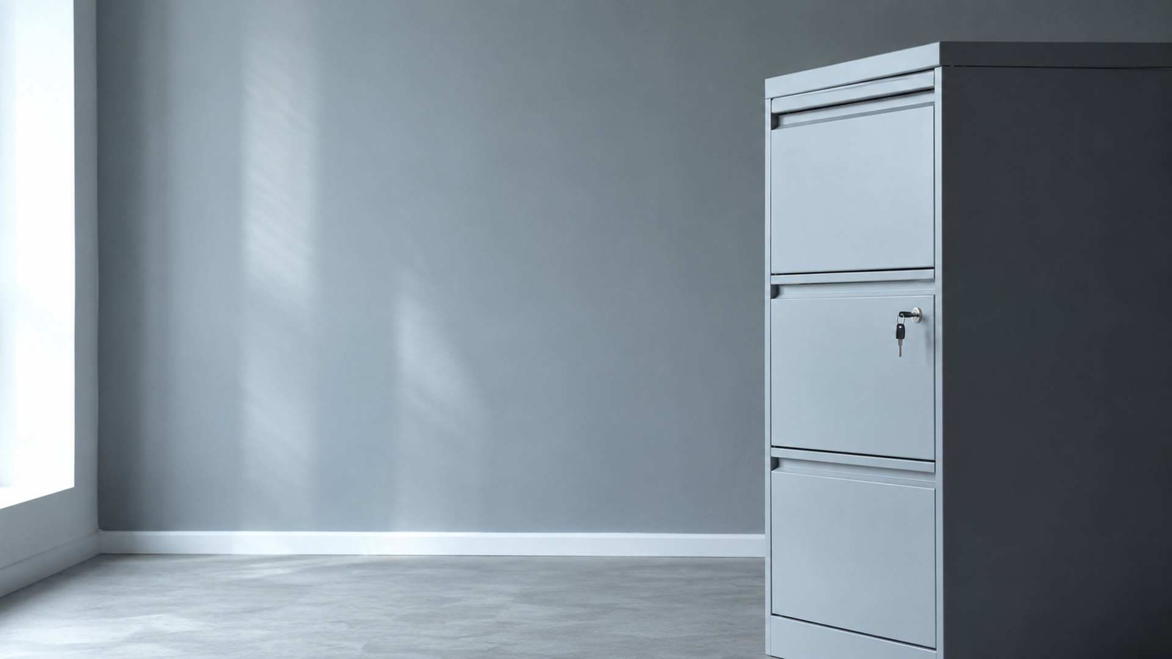
Где хранятся данные
Согласия — в школе, доступ ограничен
До момента отчисления обучающегося (пункт 14 Порядка)
Notes:
ЧТО НА ЭКРАНЕ: Хранение согласий и ограничение доступа.
ГОТОВЫЙ ТЕКСТ ВСЛУХ: Подписанные вами согласия хранятся в школе до момента отчисления обучающегося, в закрытом месте; доступ к ним имеют только те работники, кому это нужно по должности. Это отдельное требование Порядка, и за его соблюдение отвечает лично директор.
ДОБАВЬТЕ ОТ СЕБЯ: Назовите, кто у вас отвечает за защиту персональных данных и как с ним связаться.
ВРЕМЯ: 2 минуты.

Slide 10

Что с результатами
Передаются обезличенными,
актом — за три рабочих дня
Пункты 13–15 Порядка
Notes:
ЧТО НА ЭКРАНЕ: Маршрут результатов после тестирования.
ГОТОВЫЙ ТЕКСТ ВСЛУХ: В течение трёх рабочих дней школа направляет в региональный орган управления образованием акт передачи результатов. Сведений, позволяющих установить личность ребёнка, в пакете нет. Региональный орган принимает результаты, анализирует их и уже сам формирует итоговые обобщённые сведения. Порядок обратной связи по конкретному ребёнку зависит от применяемой методики — если вам это важно, обратитесь к нашему педагогу-психологу.
ДОБАВЬТЕ ОТ СЕБЯ: Скажите, как именно родитель может обратиться за разъяснением результата.
ВРЕМЯ: 2 минуты.

Slide 11

Это не диагноз
Результат не основание для наказания
Инструмент профилактики и помощи
Notes:
ЧТО НА ЭКРАНЕ: Статус результата.
ГОТОВЫЙ ТЕКСТ ВСЛУХ: Результат тестирования — не диагноз и не доказательство чего-либо. Он показывает вероятность, а не факт. Никого не поставят на учёт и не накажут по итогам анкеты. По итогам школа может предложить помощь психолога — она оказывается по вашему заявлению или письменному согласию. Закон предусматривает и другой маршрут: при выявлении незаконного потребления возможно направление в специализированную медицинскую организацию, и для этого нужно отдельное согласие — ваше или самого подростка с пятнадцати лет.
ДОБАВЬТЕ ОТ СЕБЯ: Расскажите, какая помощь доступна в школе: психолог, социальный педагог, часы приёма.
ВРЕМЯ: 2 минуты.

Slide 12
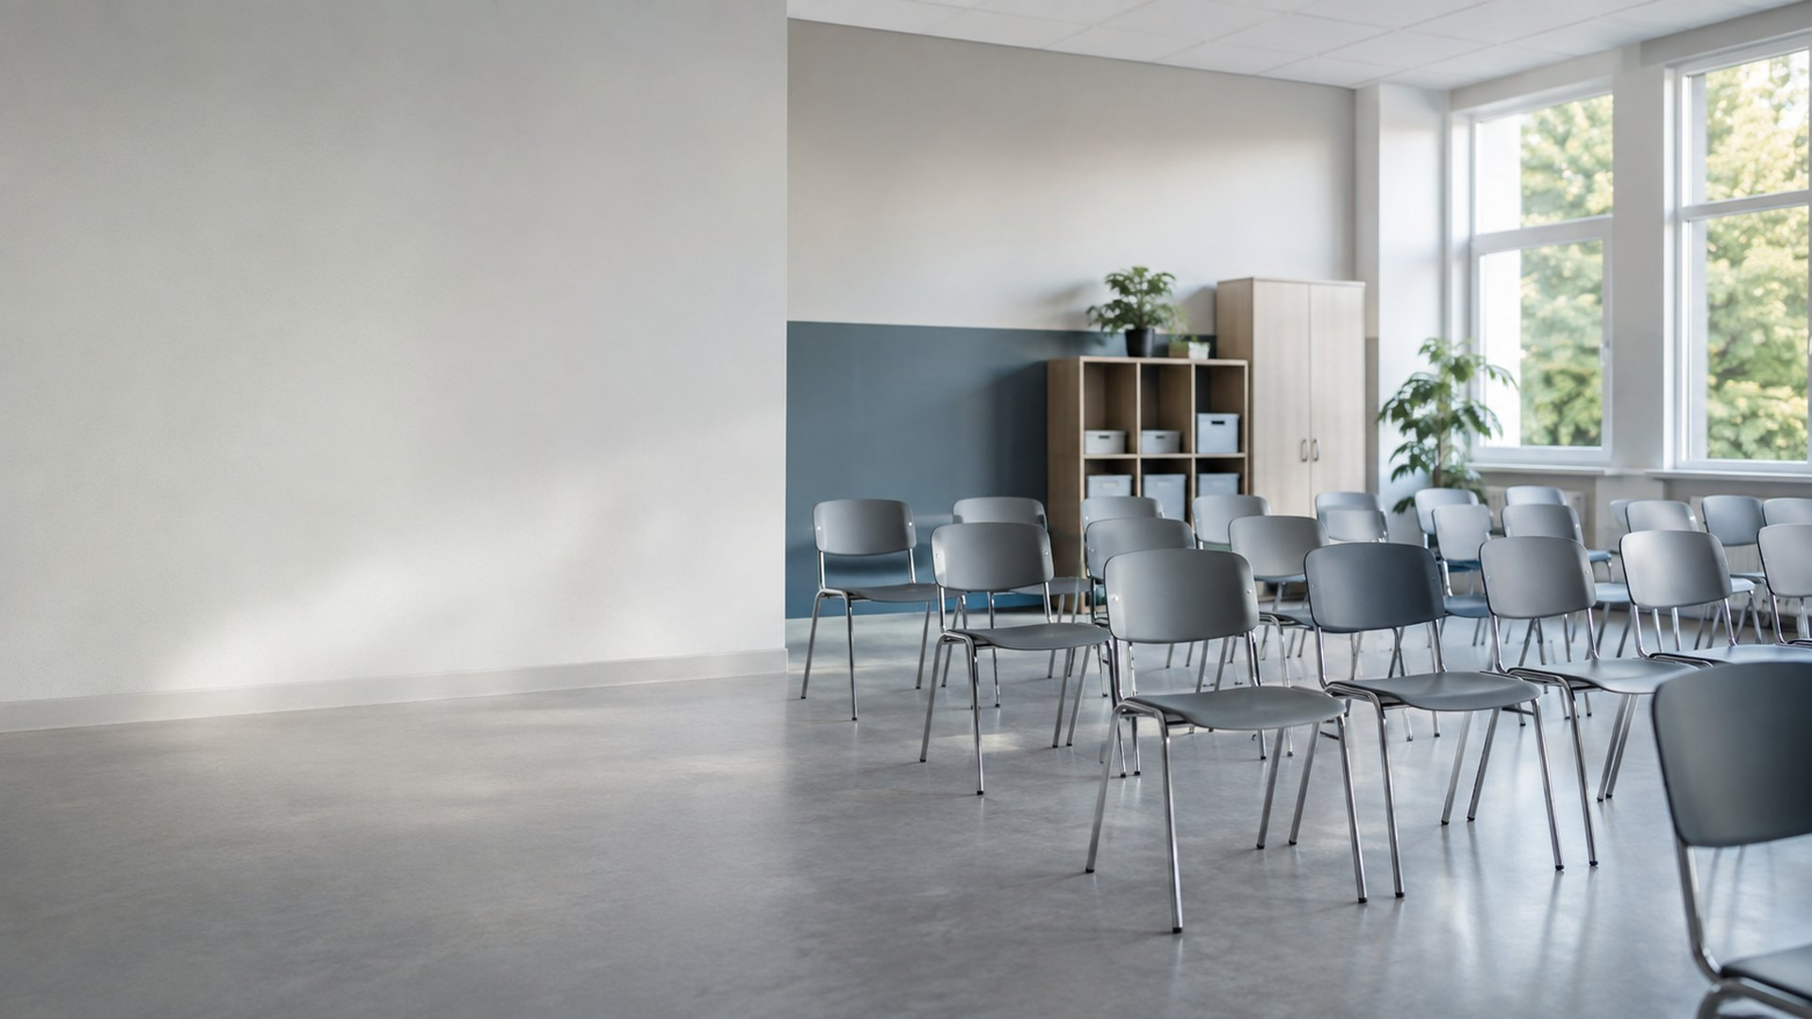
Вы можете присутствовать
Порядок допускает присутствие
родителя как наблюдателя
Пункт 10 Порядка — для родителей участвующих обучающихся
Notes:
ЧТО НА ЭКРАНЕ: Право родителя присутствовать при тестировании.
ГОТОВЫЙ ТЕКСТ ВСЛУХ: Если вы хотите увидеть процедуру своими глазами, Порядок допускает присутствие в кабинете в качестве наблюдателей родителей тех обучающихся, кто участвует в тестировании. Сообщите заранее классному руководителю — мы согласуем время и кабинет.
ДОБАВЬТЕ ОТ СЕБЯ: Назовите, кому и до какого числа сообщить о желании присутствовать.
ВРЕМЯ: 2 минуты.

Slide 13

Вопросы и ответы
Спросите сейчас
Контакты школы указаны в памятке
Notes:
ЧТО НА ЭКРАНЕ: Блок вопросов от родителей.
ГОТОВЫЙ ТЕКСТ ВСЛУХ: Теперь отвечу на ваши вопросы. Если вопрос личный и касается конкретно вашего ребёнка, давайте обсудим его отдельно после собрания — так будет правильнее. Все контакты и краткое содержание сегодняшнего разговора есть в памятке, которую вы получите.
ДОБАВЬТЕ ОТ СЕБЯ: Отведите на вопросы реальное время и не сворачивайте блок досрочно.
ВРЕМЯ: 5–7 минут.

Slide 14
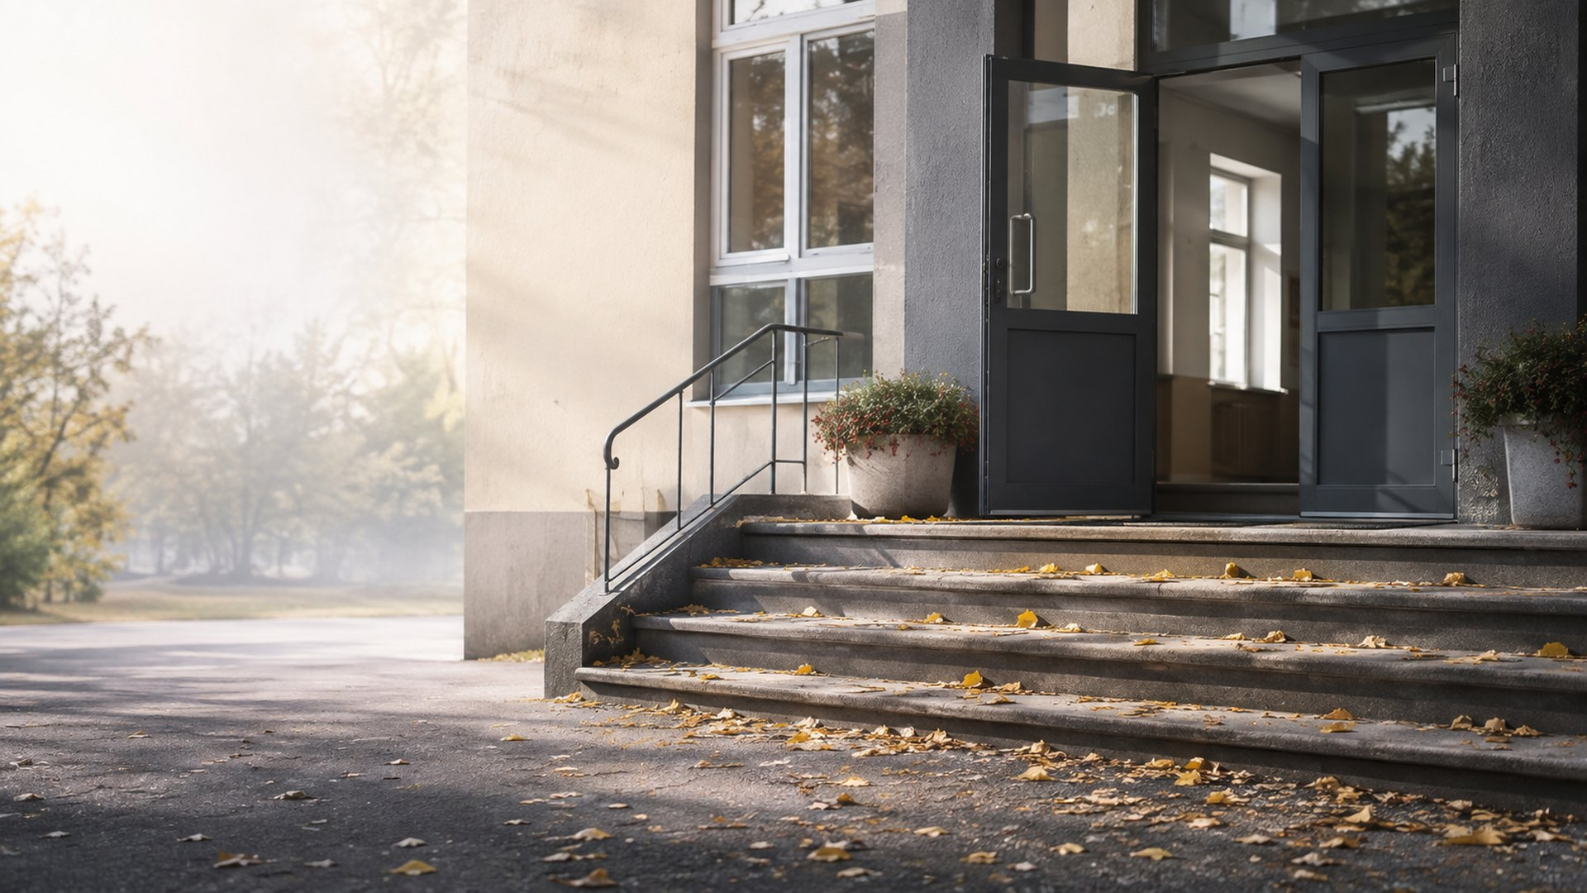
Спасибо за внимание
Решение принимает тот, кто даёт согласие:
родитель — до 15 лет, сам подросток — с 15 лет
Бланки раздадим после собрания
Notes:
ЧТО НА ЭКРАНЕ: Завершение: что делать дальше.
ГОТОВЫЙ ТЕКСТ ВСЛУХ: Спасибо за внимание. Сейчас классные руководители раздадут памятку и бланки. Подписывать прямо сейчас не нужно: возьмите домой, прочитайте, обсудите. Напомню: за ребёнка младше пятнадцати лет решение принимаете вы, с пятнадцати лет — он сам. Согласие и отказ одинаково нормальны, школа отнесётся к решению с уважением.
ДОБАВЬТЕ ОТ СЕБЯ: Назовите дату, к которой ждёте бланки, и имя человека, которому их передать.
ВРЕМЯ: 1 минута.

